Slide 1
Игры в детском саду!
Очень любим мы играть
Юный фотограф

Slide 2
Настольные игры

Slide 3
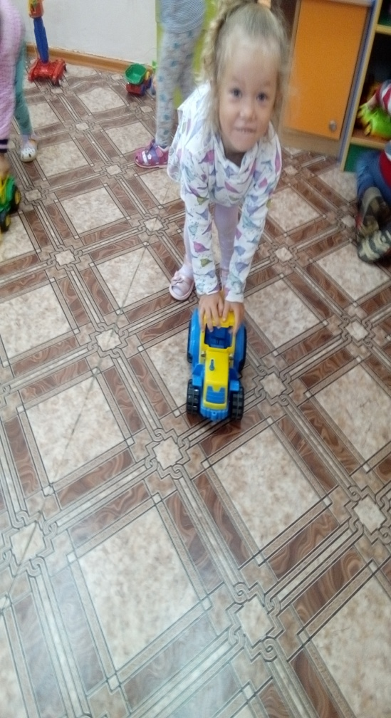

Slide 4
Рассматриваем картинки в книжках, а еще любимая игра «Баба Яга».

